Slide 1
目录
01
客户价值分析
02
客户流失分析

Slide 2
行业概述
所处行业：在线旅游行业
行业细分：在线酒店预订
发展前景：根据比达咨询的数据，中国酒店市场处于快速成长期，未来市场空间巨大，预计2019年在线酒店间夜量将达到7.4亿，交易规模将超过1500亿。
驱动力：行业利好政策、消费升级；互联网技术的提升，用户上网习惯基本形成；互联网巨头积极布局，产业资本持续投入，积极的推动了在线酒店市场的整体发展。
市场特征：移动端成为在线酒店市场的新战场，渗透率不断提升；大数据、云计算等成熟技术为在线酒店市场精准营销提供了支撑。

Slide 3
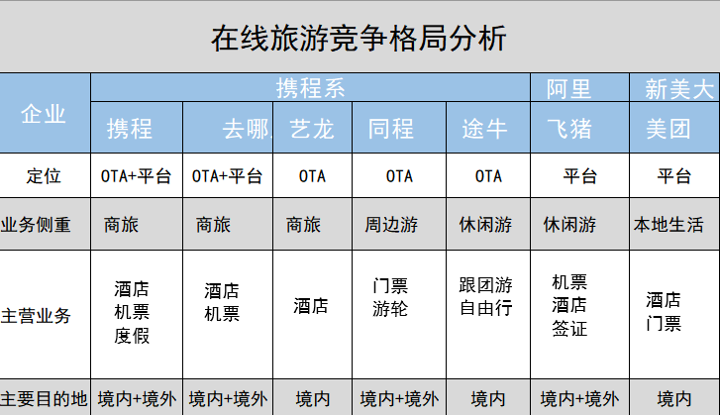
市场格局
OTA平台：平台整合上游酒店供应商内容及数据，实时查询、预订房间。玩家：携程旅行、去哪儿旅行等。
团购平台：平台整合上游酒店供应商内容，无酒店实时住房数据，购买前须预约。玩家：美团、糯米等。
直销平台：酒店官网或官方APP，无代理商，数据实时更新，用户直接查询、预订。玩家：华住、如家等。

Slide 4
市场份额
2018年8月15日，Trustdata 移动互联网大数据监测平台发布《2018年Q2中国在线酒店预订行业发展分析报告》。报告显示，美团酒店在今年第二季度凭借6790万的订单量、7290万的间夜量，双双位居行业第一，并超越携程、去哪儿、同程艺龙三家之和，成为当之无愧的在线酒店预订行业“冠军”。

Slide 5
酒店业务占比
携程两大主要业务占比变化
主要业务对营收贡献占比

Slide 6
01
户价值分析（ RFM模型）

Slide 7




用户分析能做什么
用户画像
精准运营
忠诚度提升
用户增长
用户标签体系
基本属性；功能应用
访问标签；交易标签
商品标签；社交表现
营销沟通个性化
用户策略设计
会员体系构建
积分体系构建
付费会策略设计
来源渠道分析
转化漏斗分析
页面呈现个性化
用户留存优化
流失用户预警挽留
模型化标签
活动玩法个性个性化
核心用户成长路线研究
商品定位
潜客识别
市场目标用户挖掘
目标用户分群
用户生命周期的价值提升
场景个性化
定性调研分析

Slide 8
定性、定量分析
基本属性；功能应用
访问标签；交易标签
商品标签；社交表现
用户标签
用户定性画像
流失预测模型
活跃预测模型
忠诚度模型
情感分析
购买预测模型
属性预测模型
特定行为预测
RFM模型
行为模型
信用评估模型
流失预测模型
品类分群
预测算法
聚类算法
分类算法
40%
60%
自然语言处理
关联规则
用户定量画像

Slide 9
数据源、工具、模型
Tableau
RFM模型
使用工具、模型
RFM
Tableau自带的superstore
使用的数据
Customer Name
Order ID
Order date
Sales
使用的字段

Slide 10
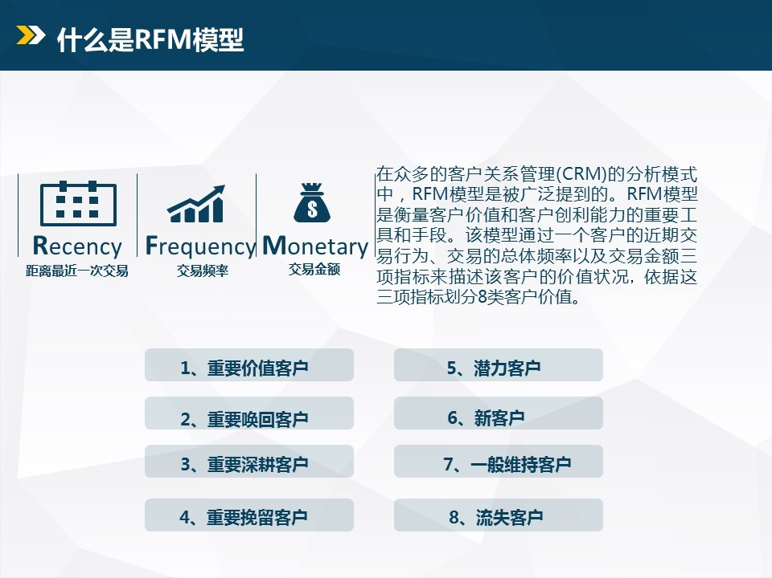
RMF模型介绍
什么是RFM模型

Slide 11


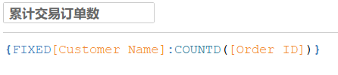
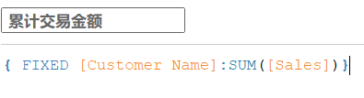
一
计算Rencency距离最近一次交易
计算Frequency交易频率
计算Monetary交易金额

Slide 12
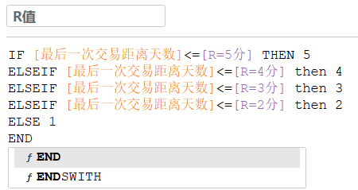
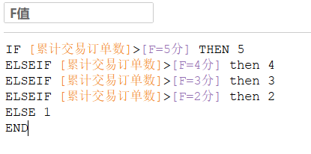
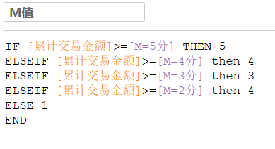
二
R创建参数（天）
R=5分 : 30
R=4分 : 90
R=3分 ：180
R=2分：365
F创建参数(单)
R=5分 : 10
R=4分 : 8
R=3分 ：5
R=2分：2
M创建参数
R=5分 : 10000
R=4分 : 5000
R=3分 ：2000
R=2分：1000

Slide 13
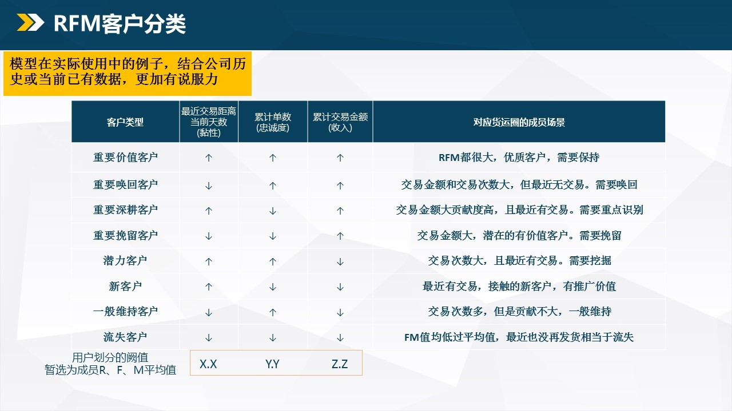
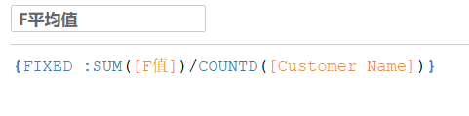
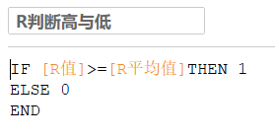

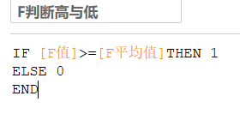

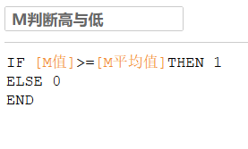
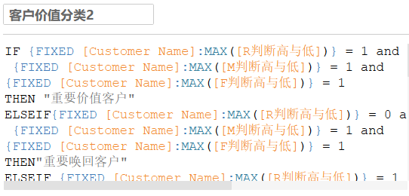
三

Slide 14
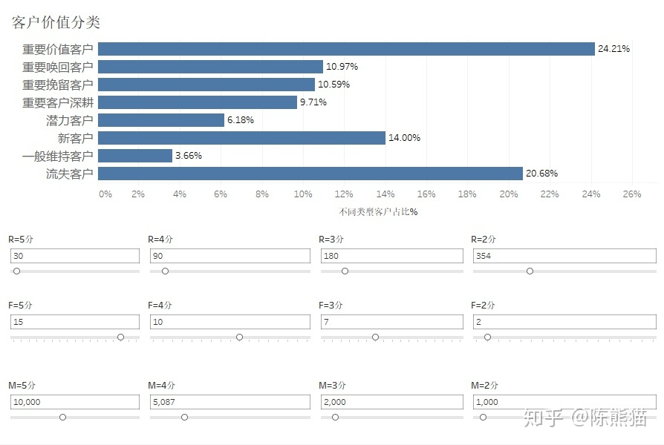
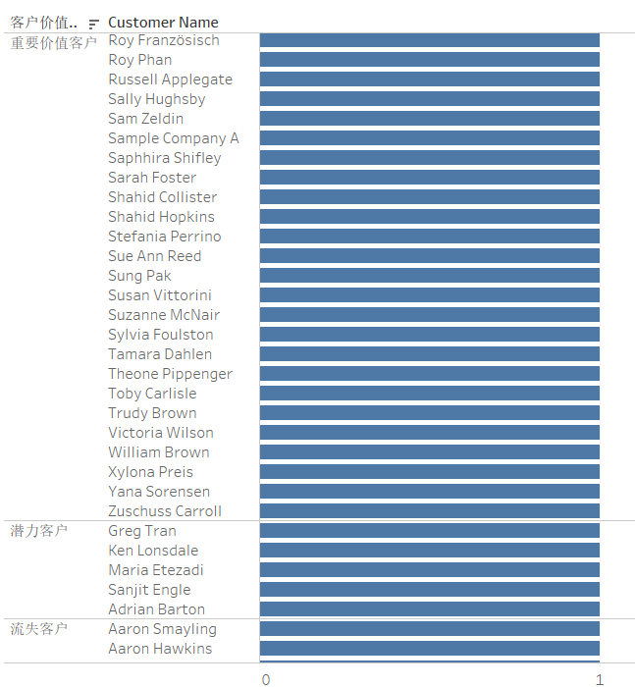
结果

Slide 15
02
客户流失分析

Slide 16
目录/Contents
01
问题分析
02
特征工程
03
建模及评估
04
结果应用

Slide 17
问题分析
目标：根据用户画像及行为偏好，挖掘出影响用户流失的关键因素，并通过算法预测客户访问的转化结果，从而更好地完善产品设计、提升用户体验。
问题定性：目标字段“用户是否流失” 为离散型，其中0代表不流失，1代表流失。所以这个问题为分类问题。
解决问题流程：
原始数据集
特征工程
建模训练
模型评估
结果输出
数据清洗
用户特征聚类
衍生特征
特征标准化
特征选择
逻辑回归
决策树
随机森林
GBDT
XGBOOST等算法
精确度
召回率
ROC曲线
预测模型
影响流失的因素
营运管理重点

Slide 18
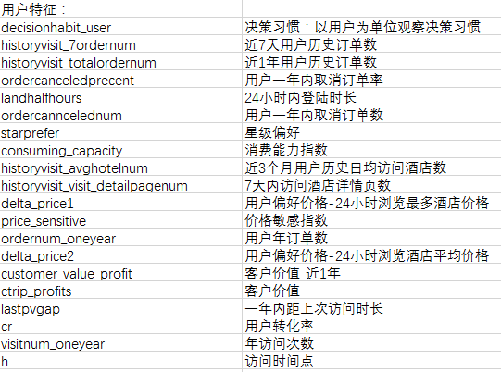
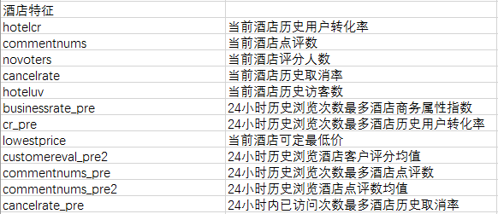
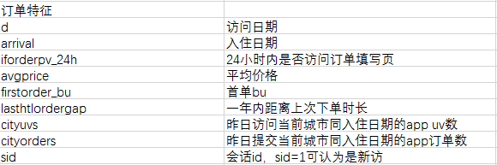
特征工程——数据清洗
因变量：lable正负样本比例为5：2较为均衡。
自变量：合计50个，其中48个浮点型数据类型，2个字符型；根据字段特点可分为用户特征，酒店特征，订单特征。
存在问题：
1、缺失严重：数据集存在严重的缺失。
2、异常值：价格、价值字段存在负值。
3、多重共线性：8对自变量存在共线性（相关系数大于0.9）。
4、数据分布严重右偏：大多数数据存在极值点。
用户特征
酒店特征
订单特征

Slide 19
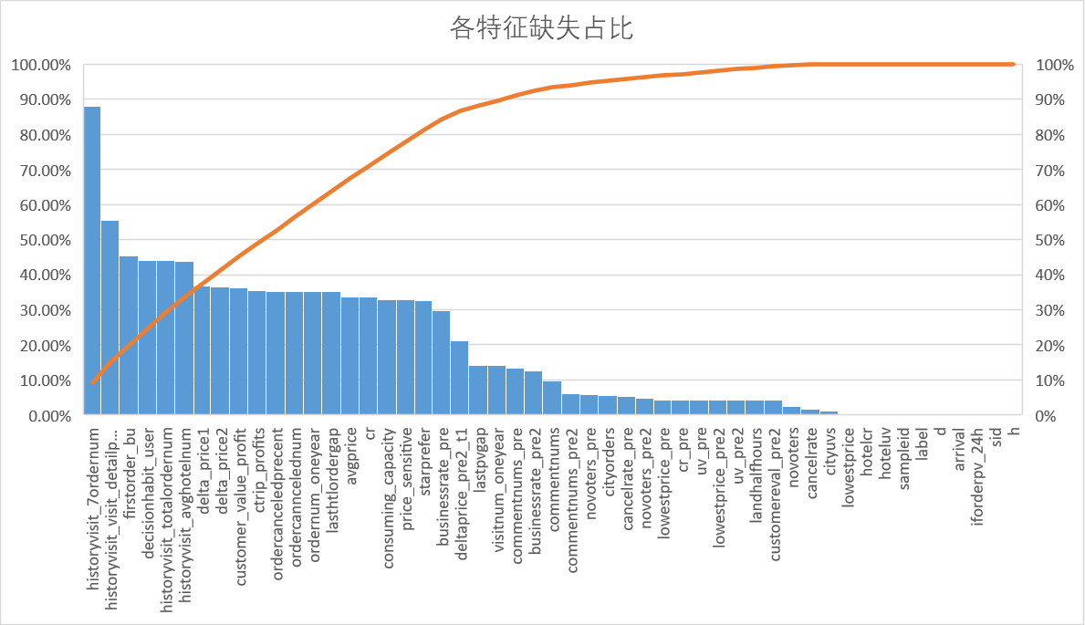
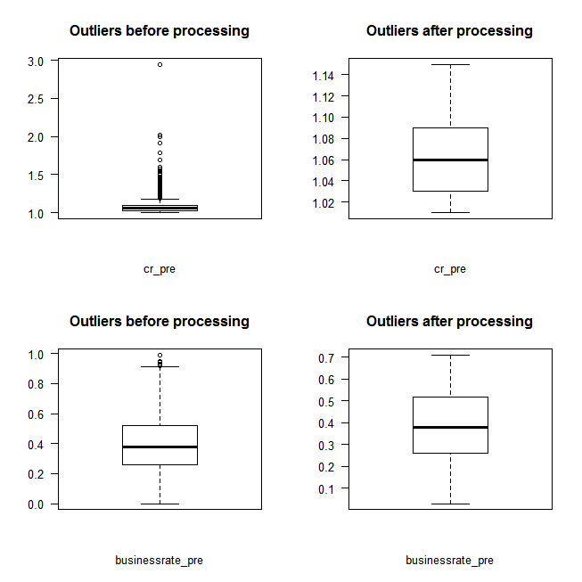
特征工程——数据清洗
缺失值
异常值
1、缺失填充：针对右偏数据，使用中位数填充缺失值；针对正态分布数据使用均值填充。
2、针对严重缺失列：特征“近7天用户历史订单数” 数据缺失87.89%，生成新列‘近7天用户是否存在订单’。
1、负值处理：根据业务经验24小时浏览最多酒店价格、24小时浏览酒店、平均价格客户价值_近1年、客户价值、当前酒店可定最低价这五个字段不存在负数，故使用0值替换。
2、极值处理：数据为严重偏态分布，极值点将会影响模型预测效果，故盖帽法处理。处理极值数据上下限分别为0.01和0.99的。
盖帽后数据分布变化图

Slide 20
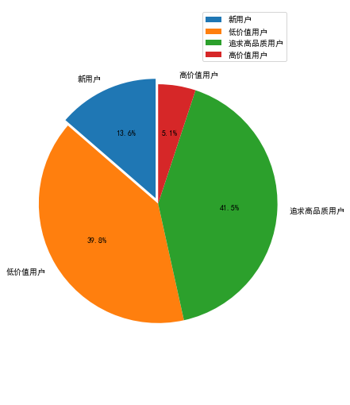
特征工程——衍生变量
根据业务理解生成新字段：
1、提前预定天数（ Reservation ）：到店时间-预定时间。
2、预定、出行时间是否为周末
根据用户画像生成新字段：
根据用户特征字段进行K-MEANS聚类，生成客户标签。将客户分为新用户，低价值用户，追求高品质用户，高价值用户四类。
提前预定天数
出行时间是否为周末
预定时间是否为周末
字段 | 解释
historyvisit_7ordernum | 近7天用户历史订单数
historyvisit_visit_detailpagenum | 7天内访问酒店详情页数
firstorder_bu | 首单bu
decisionhabit_user | 决策习惯：以用户为单位观察决策习惯
historyvisit_totalordernum | 近1年用户历史订单数
historyvisit_avghotelnum | 近3个月用户历史日均访问酒店数
delta_price1 | 用户偏好价格-24小时浏览最多酒店价格
delta_price2 | 用户偏好价格-24小时浏览酒店平均价格
customer_value_profit | 客户价值_近1年
ctrip_profits | 客户价值
ordercanceledprecent | 用户一年内取消订单率
ordercanncelednum | 用户一年内取消订单数
ordernum_oneyear | 用户年订单数
lasthtlordergap | 一年内距离上次下单时长
consuming_capacity | 消费能力指数
price_sensitive | 价格敏感指数
starprefer | 星级偏好
lastpvgap | 一年内距上次访问时长
visitnum_oneyear | 年访问次数
landhalfhours | 24小时内登陆时长
用户标签

Slide 21
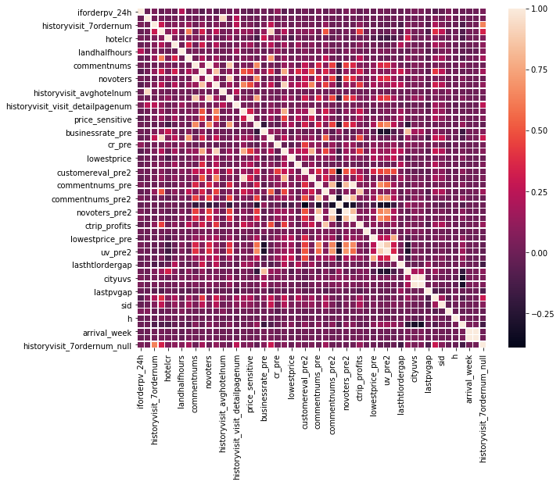
特征工程——特征选择
特征选择：
1、数据标准化：通过z-score标准化，统一数据量纲。
2、相关系数：使用计算皮尔森相关系数，筛除具有多重共线性（相关系数大于0.9）的特征。
特征1 | 特征2 | 相关系数
decisionhabit_user | historyvisit_avghotelnum | 0.93776074
historyvisit_totalordernum | ordernum_oneyear | 1
commentnums | novoters | 0.992747858
delta_price1 | delta_price2 | 0.91995662
businessrate_pre | businessrate_pre2 | 0.949552346
commentnums_pre | novoters_pre | 0.993261541
commentnums_pre2 | novoters_pre2 | 0.985437518
cityuvs | cityorders | 0.988433406
3、方差分析法：计算单变量的f_score(组间均方 / 组内均方)，删除F值过小的特征如下表。
字段名称 | F值
commentnums | 0.060286
commentnums_pre | 0.0994
commentnums_pre2 | 0.224231
decisionhabit_user | 0.817585
historyvisit_avghotelnum | 3.863996
novoters_pre2 | 7.151279
novoters | 8.248222
novoters_pre | 9.651918
deltaprice_pre2_t1 | 42.793554
customereval_pre2 | 47.658903
cancelrate | 81.108853
sid | 90.583978

Slide 22
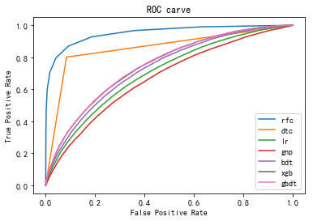

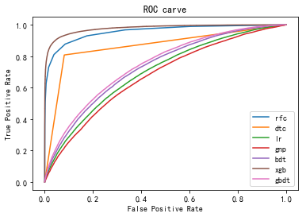
建模及评估——建模与优化：
 | 召回率 | 准确率 | AUC
随机森林 | 70.41% | 90.74% | 95.24%
决策树模型 | 80.06% | 88.44% | 85.84%
gbdt模型 | 22.81% | 75.36% | 74.80%
xgboost模型 | 22.04% | 75.26% | 74.64%
adaboost模型 | 24.77% | 74.55% | 73.01%
逻辑回归模型 | 15.26% | 73.86% | 70.14%
朴素贝叶斯模型 | 52.87% | 66.51% | 66.96%
初始建模：
1、使用默认参数时，随机森林在表现较好，
2、各模型召回率较低。考虑对Xgboost调参优化。
 | 召回率 | 准确率 | AUC
随机森林 | 72.97% | 91.44% | 95.71%
决策树模型 | 80.80% | 88.87% | 86.36%
gbdt模型 | 21.91% | 75.15% | 74.43%
xgboost模型 | 21.47% | 75.14% | 74.39%
adaboost模型 | 23.81% | 74.56% | 72.92%
逻辑回归模型 | 14.55% | 73.78% | 69.86%
朴素贝叶斯模型 | 54.83% | 66.18% | 67.36%
特征选择后建模：
调参结果：
1、max_depth = 20 :
2、min_child_weight = 0.1:
3、gamma = 0.1
4、subsample,colsample_bytree = 0.8:
 | 召回率 | 准确率 | AUC
xgboost模型 | 81.42% | 94.10% | 97.84%
随机森林 | 72.97% | 91.44% | 95.71%
决策树模型 | 80.80% | 88.87% | 86.36%
gbdt模型 | 21.91% | 75.15% | 74.43%
adaboost模型 | 23.81% | 74.56% | 72.92%
逻辑回归模型 | 14.55% | 73.78% | 69.86%
朴素贝叶斯模型 | 54.83% | 66.18% | 67.36%
针对Xgboost调参后建模：

Slide 23
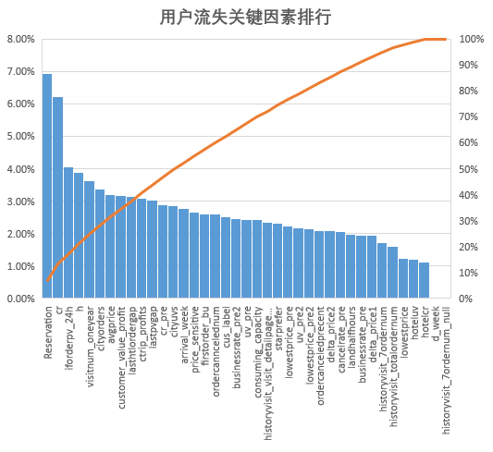
结果应用：
预测客户流失的关键因素：
指标 | 权重 | 解释
Reservation | 6.94% | 是否提前预定
cr | 6.21% | 用户转化率
iforderpv_24h | 4.06% | 24小时内是否访问订单填写页
h | 3.89% | 访问时间点
visitnum_oneyear | 3.61% | 年访问次数
cityorders | 3.37% | 昨日提交当前城市同入住日期的app订单数
avgprice | 3.19% | 平均价格
customer_value_profit | 3.16% | 客户价值_近1年
lasthtlordergap | 3.14% | 一年内距离上次下单时长
ctrip_profits | 3.08% | 客户价值
lastpvgap | 3.03% | 一年内距上次访问时长
cr_pre | 2.88% | 24小时历史浏览次数最多酒店历史cr
cityuvs | 2.87% | 昨日访问当前城市同入住日期的app uv数
arrival_week | 2.77% | 到达时间是否周末
price_sensitive | 2.65% | 价格敏感指数
firstorder_bu | 2.59% | 首单bu
ordercanncelednum | 2.59% | 用户一年内取消订单数
cus_label | 2.52% | 用户标签
businessrate_pre2 | 2.46% | 24小时内已访问酒店商务属性指数均值
uv_pre | 2.43% | 24小时历史浏览次数最多酒店历史uv
consuming_capacity | 2.42% | 消费能力指数
historyvisit_visit_detailpagenum | 2.33% | 7天内访问酒店详情页数
starprefer | 2.31% | 星级偏好
lowestprice_pre | 2.24% | 24小时内已访问次数最多酒店可订最低价
uv_pre2 | 2.18% | 24小时历史浏览酒店历史uv均值
lowestprice_pre2 | 2.13% | 24小时内已访问酒店可订最低价均值

Slide 24
结果应用：
精准营销：
追求高品质用户
推荐高端酒店
接送服务
高价值用户
提供餐食
VIP折扣
判断是否流失
是
用户类型
新用户
价格优惠
性价比高
低价值用户
性价比高

